Slide 1
용어 정리

Slide 2
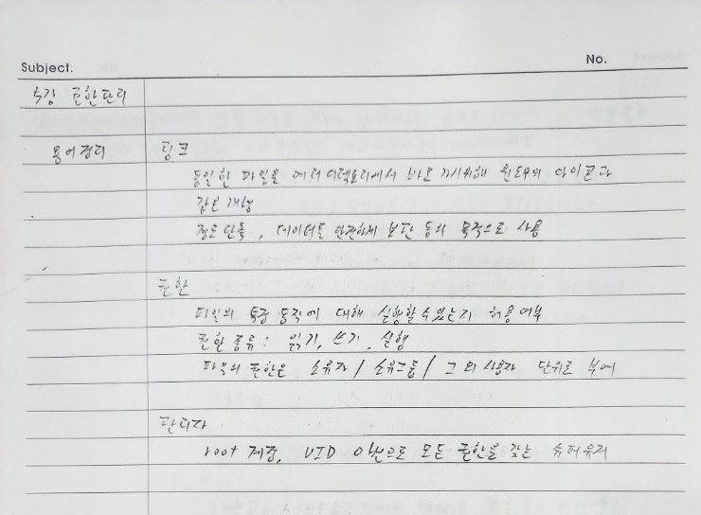

Slide 3
사용자그룹관리 실습

Slide 4
4. 실습하기(1)
1) 사용자, 그룹 관리
① /etc/passwd 조회 (cat으로 조회후 캡처)
② 각 위치의 내용을 확인하고 앞 설명과 일치하는 지 확인(생략)
③ 사용자 생성, 삭제를 통한 passwd파일 변경확인(패스워드 변경전후 캡쳐)
④ 해당 id로 로그인 한 후 해당 id가 속하는 그룹과 홈 디렉토리 등을 확인 (두개이상ID로 로그인후 기본디렉토리 캡쳐)
⑤ 그룹조회, 그룹생성, 그룹변경, 그룹삭제 과정 실습.
⑥ 각 절차 별로 /etc/group파일을 조회하여 변경유무를 확인
⑦ 사용자(user)가 속하는 그룹을 변경, 추가함에 따라 권한이 변경되는지 확인.
⑧ /etc/shadow파일 조회 캡쳐
4

Slide 5
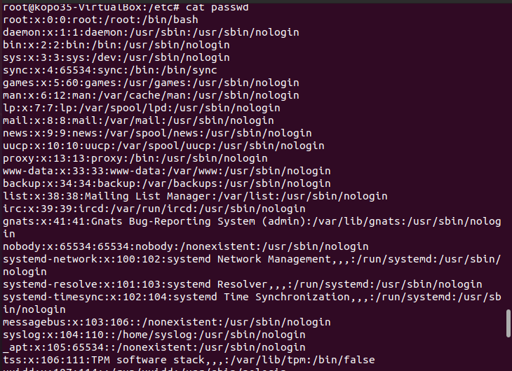
cat /etc/passwd로 모든 계정 정보확인

Slide 6
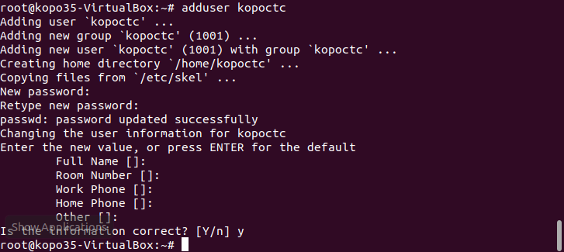
Kopoctc 유저 생성

Slide 7
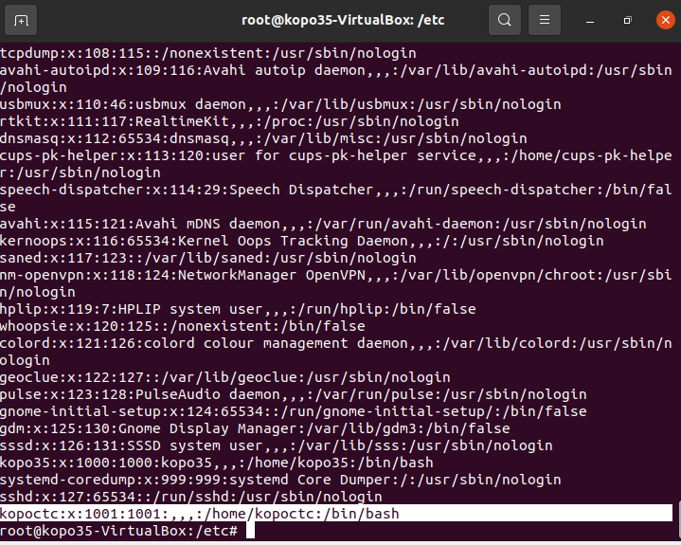
cat /etc/passwd /etc/passwd에서 생성된 kopoctc 사용자의 정보 확인

Slide 8
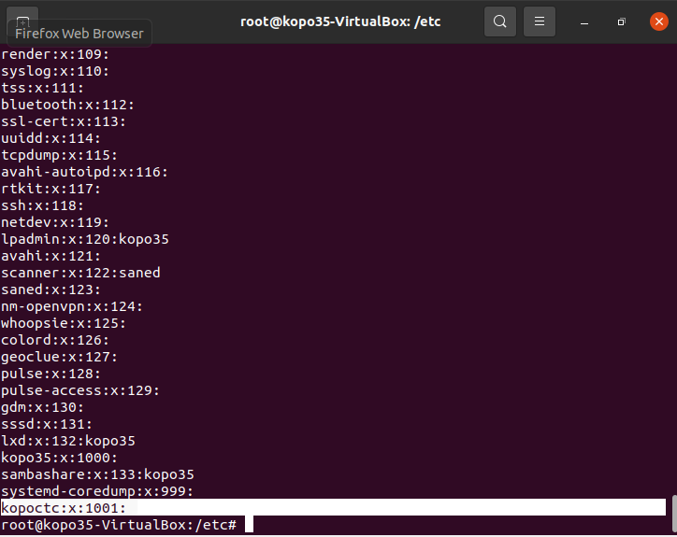
cat /etc/group /etc/group에서 생성한 kopoctc사용자의 그룹 정보 확인
Kopoctc는 primary user
즉 primary user는 속한 그룹에 따로
명시되어 있지 않다.

Slide 9
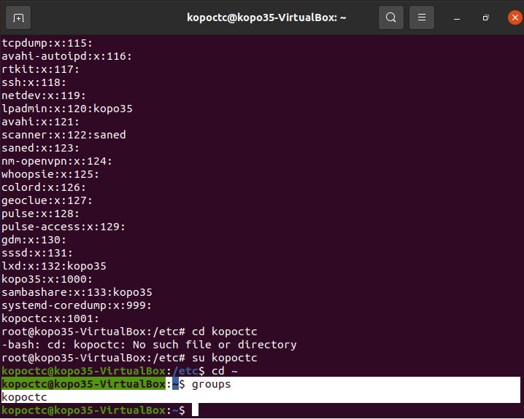
Kopoctc 계정으로 groups 명령어로 속한 그룹 확인

Slide 10
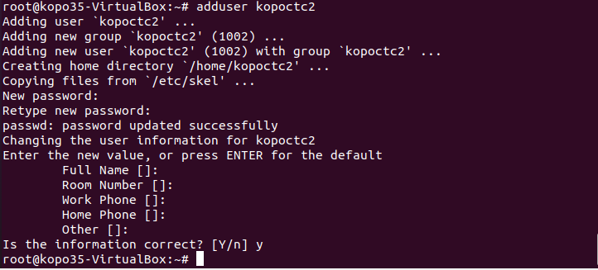
새로운 kopoctc2 사용자 생성

Slide 11
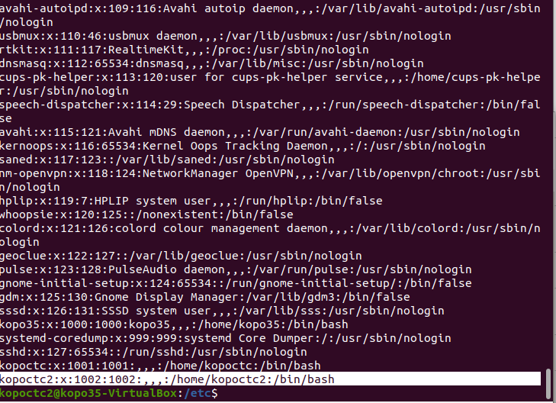
/etc/passwd에서 생성한 kopoctc2 사용자 정보 확인

Slide 12
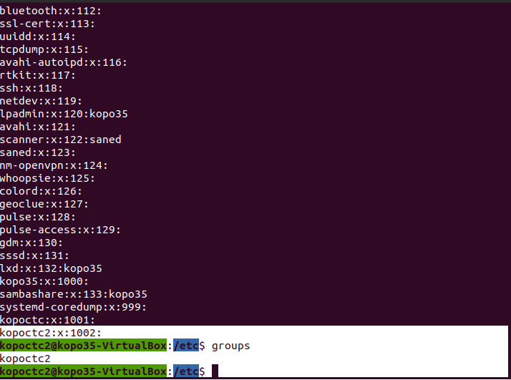
Kopoctc2에서 groups로 현재 속한 그룹 확인

Slide 13
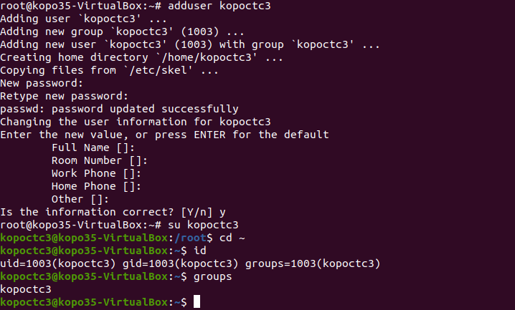
Kopoctc3 사용자 생성, groups로 현재 속한 그룹 확인

Slide 14
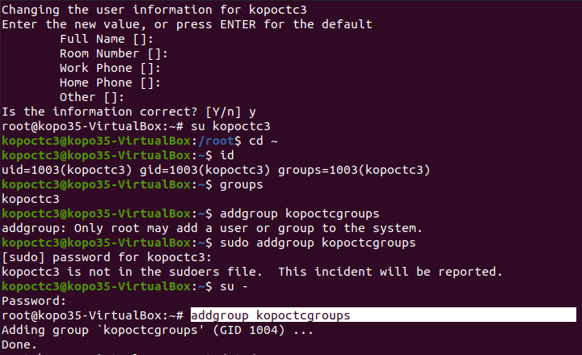
addgroup으로 kopoctcgroups 그룹 생성

Slide 15
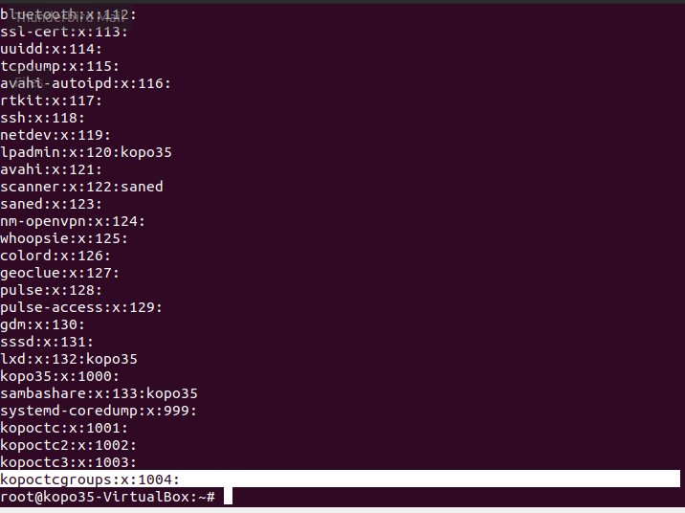
etc/group에서 지금까지 생성한 계정의 kopoctc, kopoctc2, kopoctc3의 그룹과 kopoctcgroups 그룹 확인

Slide 16
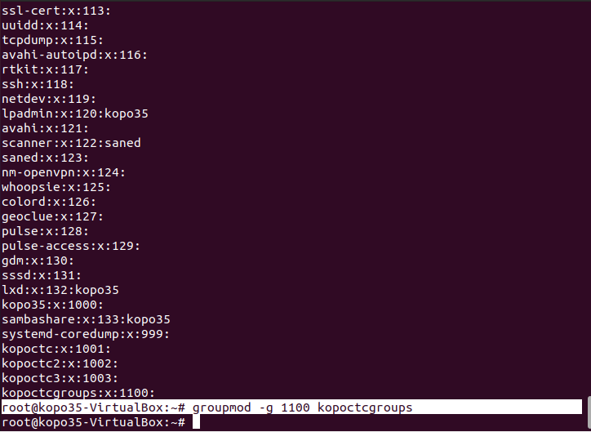
groupmod를 사용해서 1003번이던 kopoctcgroups의 그룹번호를 1100으로 변경

Slide 17
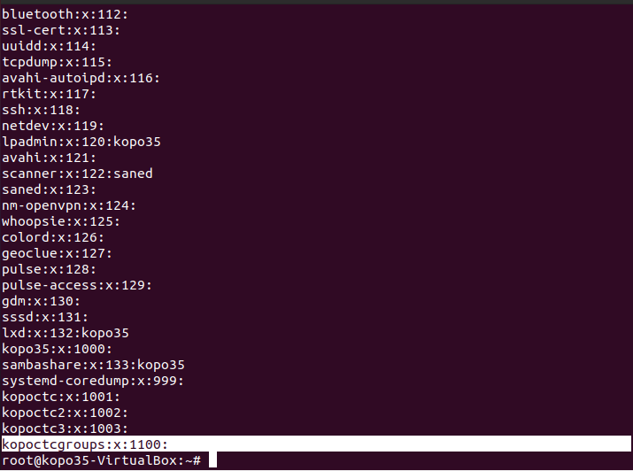
/etc/group에서 kopoctcgroups의 변경된 그룹 번호 확인

Slide 18
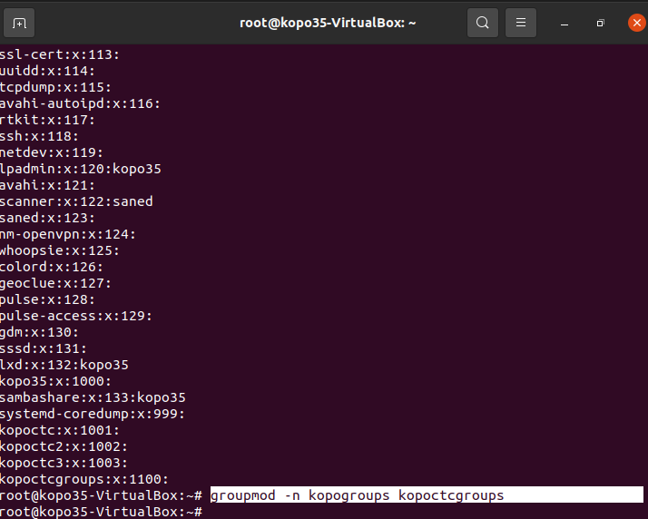
groupmod –n을 활용하여 kopoctcgroups 그룹 이름을 kopogroups로 변경

Slide 19
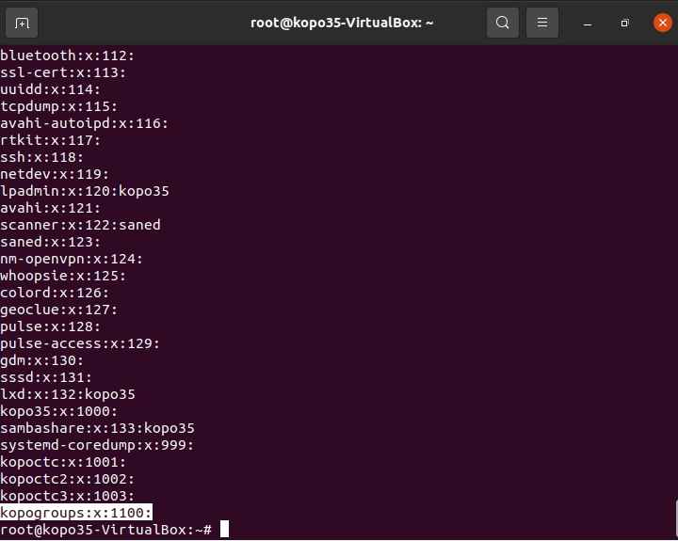
/etc/group에서 변경된 그룹명 확인 kopoctcgroups -> kopogroups

Slide 20
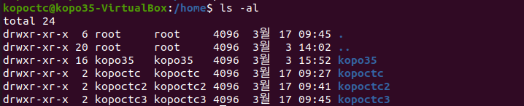
지금까지 생성된 계정의 홈 디렉토리 확인

Slide 21
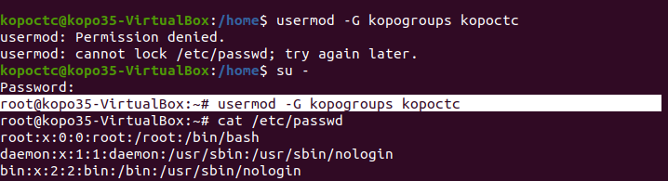
usemod를 활용하여 kopoctc 사용자를 kopogroups 그룹에 추가

Slide 22

Kopoctc로 로그인하여 현재 속한 그룹 확인

Slide 23
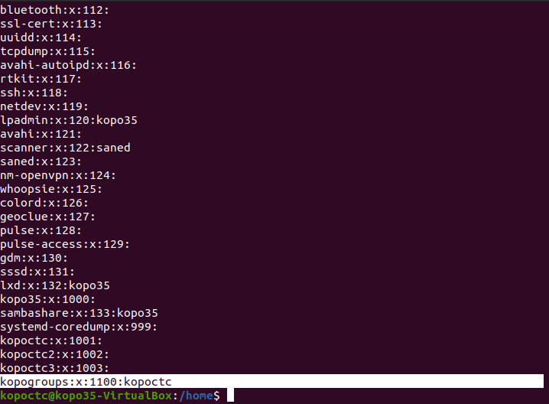
/etc/group에서 kopogroups 그룹에 kopoctc 사용자가 속했는지 확인
Kopoctc는 kopogroups의 primary user가
아니므로 조회 마지막에 추가로 명시되었다.

Slide 24
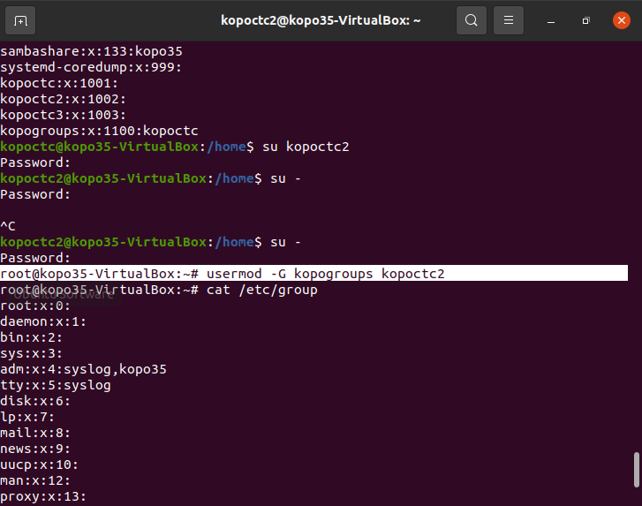
usermod를 활용하여 kopogroups 그룹에 kopoctc2 사용자 추가

Slide 25
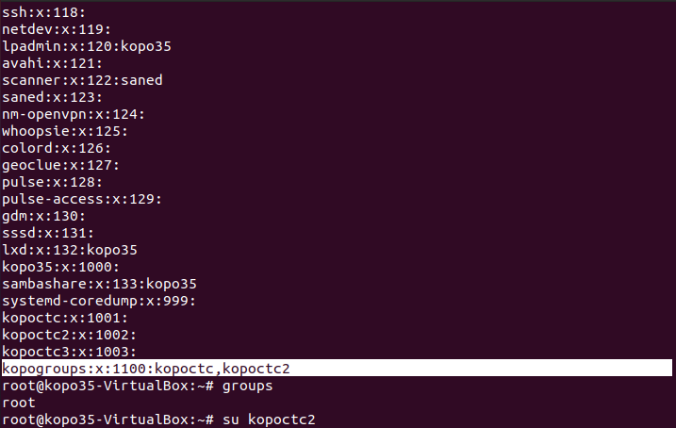
/etc/group에서 kopogroups 그룹에 kopoctc2사용자도 추가된 것을 확인

Slide 26
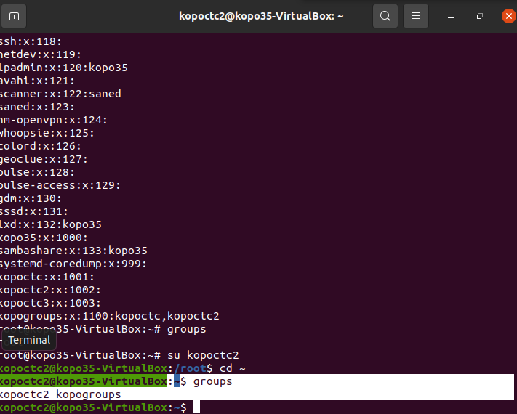
Kopoctc2로 계정에서 groups로 속한 그룹 확인

Slide 27
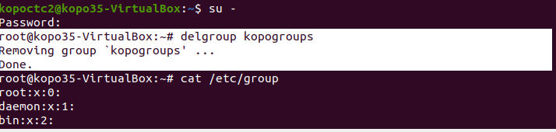
Delgroup명령어를 활용하여 kopogroups 그룹 삭제
Kopogroups라는 그룹은 primary user가 없다.
따라서 속해 있는 사용자가 존재하지만 그 사용자 중에 primary user가 없으므로 삭제 가능하다.

Slide 28
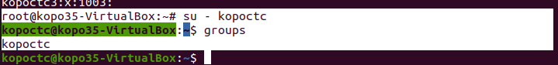
Kopoctc로 로그인하여 groups로 속한 그룹 확인 : kopogroups가 삭제 되었으므로 속한 그룹에서도 지워졌다.

Slide 29
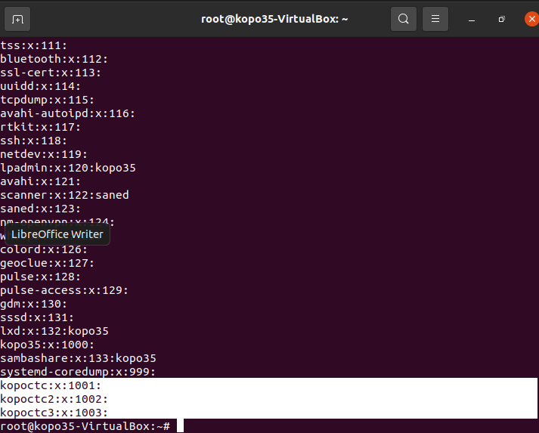
/etc/group에서 kopogroups가 삭제되어 없어졌음을 확인

Slide 30
Delgroup로 kopoctc3그룹 삭제 시도 - 불가
Kpoctc3그룹에는 kopoctc3라는 사용자가 primary user로 속해 있으므로 삭제가 불가하다.

Slide 31
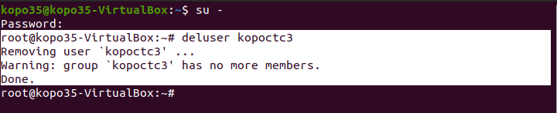
Kopoctc3 사용자 삭제

Slide 32
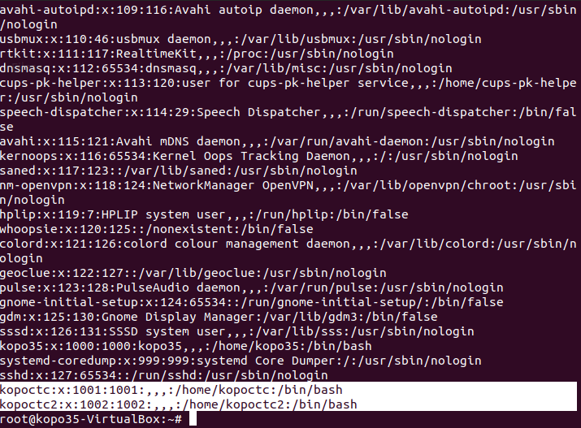
/etc/passwd에서 kopoctc3 사용자가 삭제됨을 확인

Slide 33
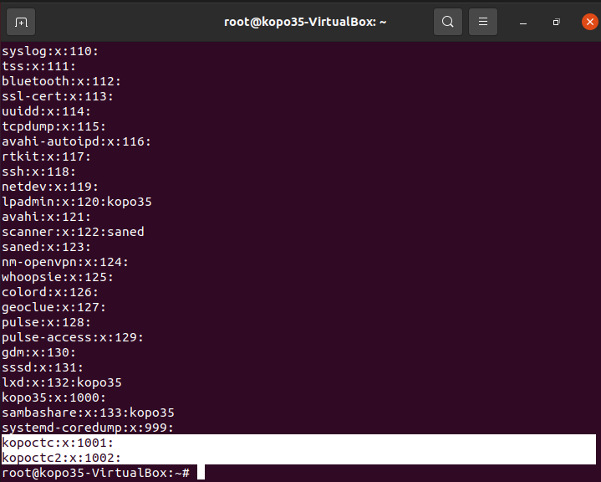
/etc/group에서 kopoctc3 그룹이 자동으로 삭제된 것을 확인
따라서 특정 그룹의 primary유저가 삭제되면
자동으로 해당 그룹도 삭제된다는 것을 알 수 있다.

Slide 34
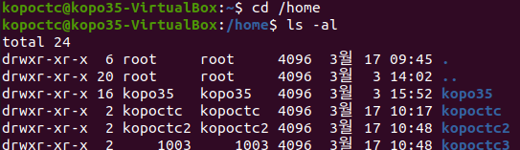
/home에서 삭제된 kopoctc3의 홈 디렉토리가 여전히 존재함을 확인
따라서 계정을 삭제한다고 해서 해당 계정의 홈디렉토리가 삭제되지 않는다는 것을 확인할 수 있다.
그리고 소유자명과 소유그룹은 기존에 kopoctc3의 uid와 gid로 남는다는 것을 알 수 있다.

Slide 35

Kococtc사용자를 kopoctc2그룹에 추가

Slide 36
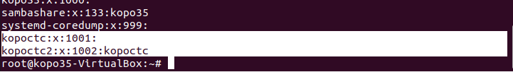
/etc/group에서 kopoctc2그룹에 kopoctc사용자가 추가된 것을 확인

Slide 37
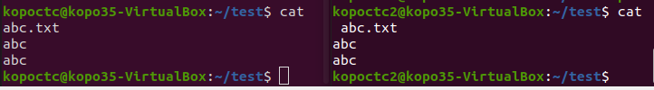
권한 확인을 위해서 각각 소유자 계정으로 홈디렉토리 아래 /test/abc.txt 파일을 만들어주었다.

Slide 38
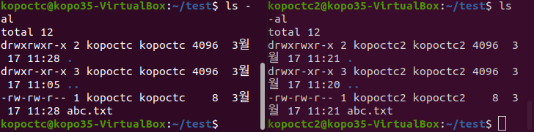
abc.txt파일은 권한이 rw-rw-r--이므로 소유자와 그룹에 속한 사용자만 쓰기 권한이 있다.

Slide 39
이제 kopoctc는 kopoctc2 홈디렉토리 안의 abc.txt에 접근하여 수정을 시도하고 반대로 kpoctc2는 kopoctc 홈디렉토리 안의 abc.txt에 접근하여 수정을 시도해보자.

Slide 40
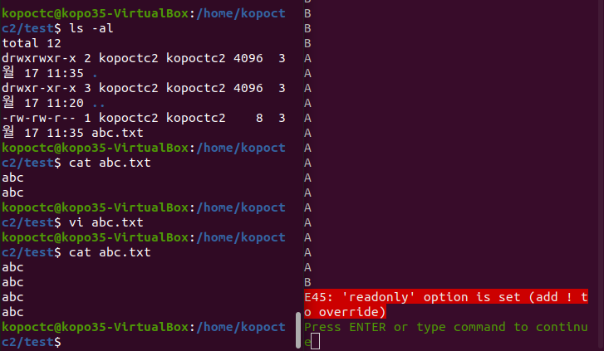
Kopoctc계정은 kopoctc2그룹에 속하였으므로 kopoctc2홈 디렉토리 안의 abc.txt파일(권한rw-rw-r--)파일을 수정할 수 있었지만 kopoctc2계정은 kopoctc그룹에 속하지 않으므로 kopoctc 홈 디렉토리 안의 abc.txt파일(권한 rw-rw-r--)파일을 수정할 수 없음을 확인할 수 있다.

Slide 41
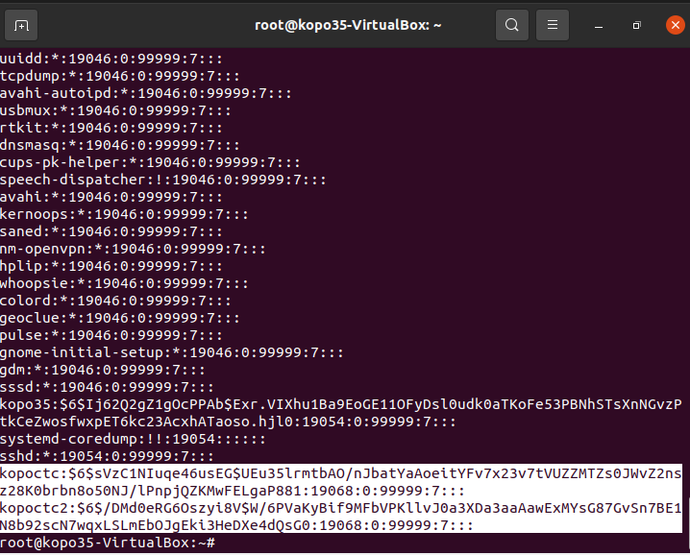
/etc/shadow파일 확인 kopoctc계정과 kopoctc2계정의 비밀번호가 암호화 되어 저장되있음을 확인할 수 있다.

Slide 42
4. 실습하기(2)
2) chown, chgrp실습
① kopoctc 사용자로 접속하여 파일을 생성 : kopoctc의 소유권. (각자의 id)
② chown s1111111 aa : aa파일을 s1111111 라는 사용자의 소유로 바꿈 (id하나생성)
③ chgrp s1111111 aa : aa파일을 s1111111 라는 그룹의 소유로 바꿈
④ 앞 실습을 하며 ls –al명령으로 각 파일의 권한을 조회하고 어떤 권한이 있는지 확인
3) 상대모드 실습
① chmod g-w aaa
② chmod g+rw aaa
③ chmod a+x aaa
④ chmod o-rwx aaa
⑤ 실행 후 ls –al로 권한설정 변경 확인
42

Slide 43
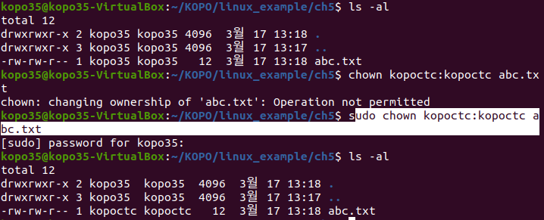
Chown kopoctc:kopoctc abc.txt 소유 사용자와 소유 그룹 변경 확인(kopo35 -> kopoctc)
현재 디렉토리와 상위 디렉토리는 소유사용자와 소유그룹은 읽기,쓰기,실행 / 그 외 사용자는 읽기,실행 권한
abc.txt의 권한은 소유사용자와 소유그룹은 읽기,쓰기 / 그 외 사용자는 읽기 권한

Slide 44
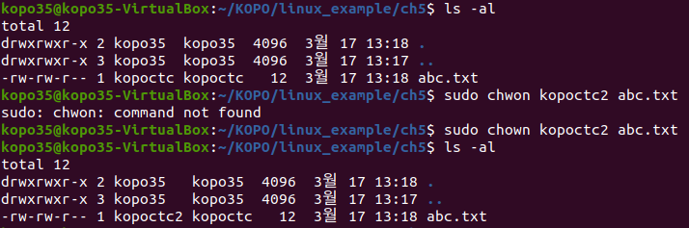
Chown kopoctc2 abc.txt 소유 사용자 변경 확인(kopoctc -> kopoctc2)
현재 디렉토리와 상위 디렉토리는 소유사용자와 소유그룹은 읽기,쓰기,실행 / 그 외 사용자는 읽기,실행 권한
abc.txt의 권한은 소유사용자와 소유그룹은 읽기,쓰기 / 그 외 사용자는 읽기 권한

Slide 45
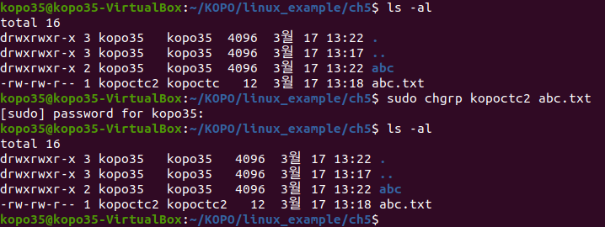
chgrp kopoctc2 abc.txt abc.txt파일의 소유 그룹이 kopoctc에서 kopoctc2로 변경 확인
현재 디렉토리와 상위 디렉토리, abc디렉토리는 소유사용자와 소유그룹은 읽기,쓰기,실행
/ 그 외 사용자는 읽기,실행 권한
abc.txt의 권한은 소유사용자와 소유그룹은 읽기,쓰기 / 그 외 사용자는 읽기 권한

Slide 46
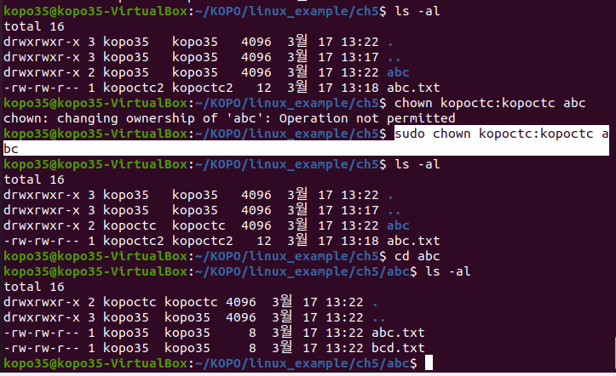
chown kopoctc:kopoctc abc kopo35:kopo35소유의 폴더의 소유를 kopoctc로 변경해보니 폴더 자체의 소유는 바뀌지만 하위 파일의 소유는 안 바뀐다.

Slide 47
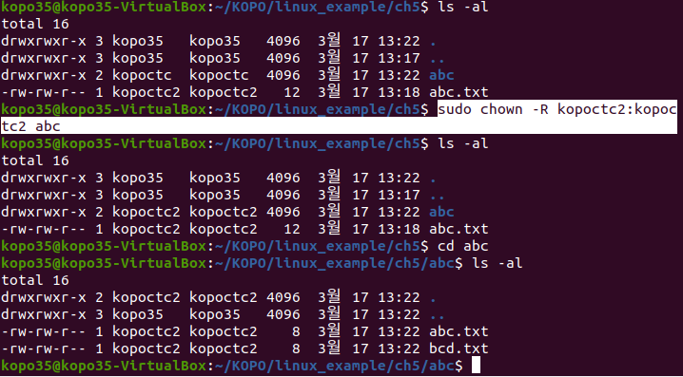
폴더의 소유권을 변경할 때 하위 항목까지 적용하려면 –R옵션을 같이 명령

Slide 48
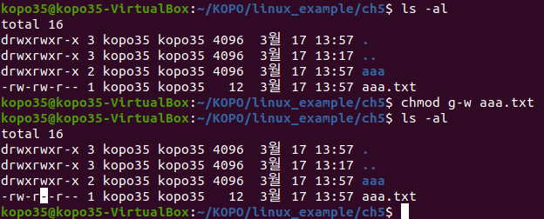
Chmod g-w aaa.txt 기존 aaa.txt파일의 권한이 rw-rw-r--에서 rw-r--r--로 변경되었다.

Slide 49
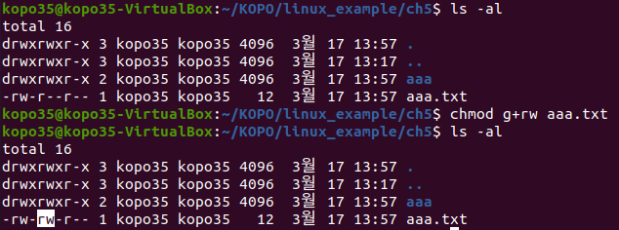
chown g+rw aaa.txt aaa.txt의 권한이 rw-r--r--에서 rw-rw-r--로 변경 확인 기존에 r권한은 부여된 상태이므로 w만 추가되었다.

Slide 50
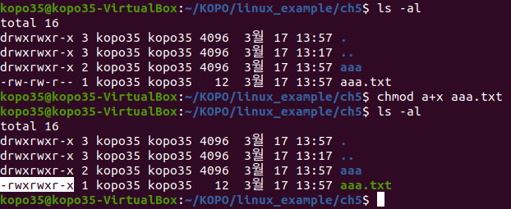
Chmod a+x aaa.txt 소유 사용자, 소유 그룹, 그 외 사용자 권한 모두 실행권한(x)가 부여된 것을 확인할 수 있다.

Slide 51
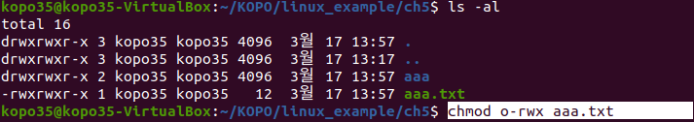
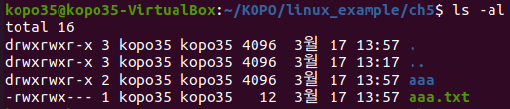
chmod o-rwx aaa.txt aaa.txt 파일 권한에서 그 외 사용자의 모든 권한이 없어졌음을 확인할 수 있다.

Slide 52
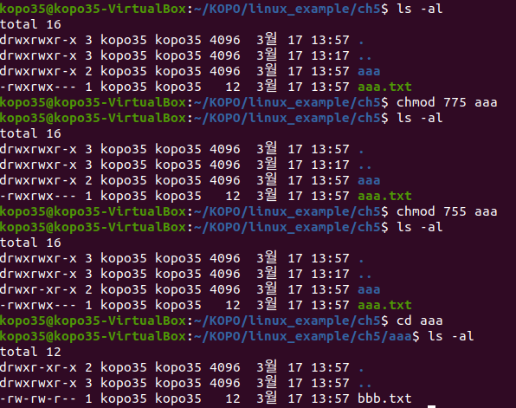
이번에 디렉토리에 chmod를 실습 디렉토리 aaa의 권한을 755로 변경한 후 하위 항목을 확인해보면 bbb.txt파일의 권한은 755가 아닌 기존 664 권한을 유지하는 것을 확인할 수 있다.

Slide 53
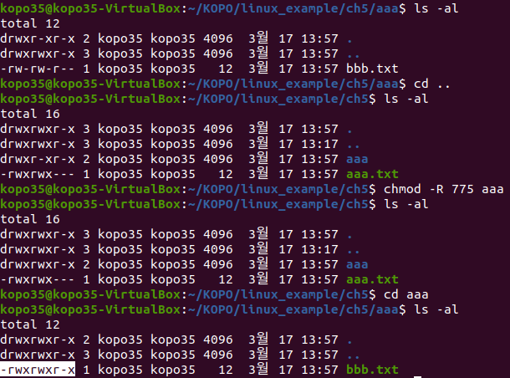
다시 aaa 디렉토리에 대해 chmod –R 775 aaa로 권한 변경 명령 하위 항목인 bbb.txt의 권한이 664에서 775로 변경된 것을 확인할 수 있다. 따라서 폴더의 권한을 변경할 때 하위 모든 폴더와 파일에 대해 적용하려면 옵션 -R을 추가해야 한다.

Slide 54
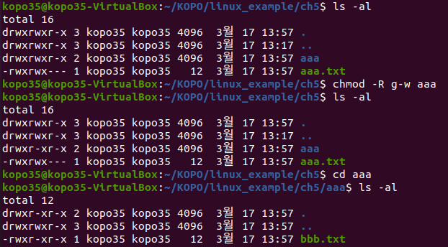
디렉토리aaa에 대한 권한 변경(-R 옵션)을 상대모드로 명령했을 때 마찬가지로 하위 항목 bbb.txt의 권한이 변경되는 것을 확인할 수 있다.

Slide 55
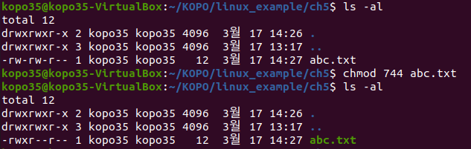
Chmod 744 abc.txt abc.txt파일의 권한이 소유자는 읽기,쓰기,실행 / 소유그룹은 읽기/ 그 외 사용자는 읽기 권한으로 변경

Slide 56
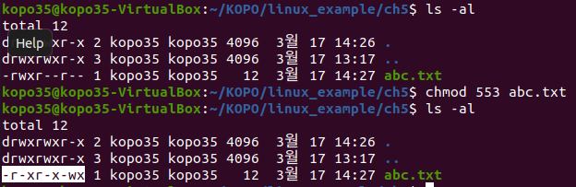
Chmod 553 abc.txt abc.txt파일의 권한이 소유자 권한은 읽기,실행/소유 그룹 권한은 읽기,실행/그외 사용자는 쓰기,실행 권한을 변경

Slide 57
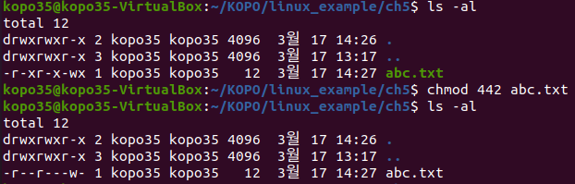
기존 abc.txt의 권한은 r-xr-x-wx이다. 모든 사용자(a)에 대해 실행 권한(x)를 제거(-)하려면 r--r---w-가 된다. 따라서 chmod 442 abc.txt를 명령해야 한다.

Slide 58

기존 abc.txt의 권한은 r--r---w-이다. 그 외 사용자(o)의 읽기,쓰기,실행 권한 (rwx) 을 제거(-)하려면 chmod 440 abc.txt 명령해야 한다.

Slide 59

Chmod –R 555 aaa aaa 디렉토리 뿐 아니라 하위 항목인 bbb와 bbb.txt의 권한 모두 555(r-wr-wr-w)로 변경된 것을 확인할 수 있다.

Slide 60
4. 실습하기(3)
5) Hard Link
① abc : 파일을 생성
② ln abc l_abc : abc파일과 l_abc파일을 하드링크 함
③ ls –al *로 두 파일을 확인
④ stat abc, stat l_abc로 두 파일의 디스크 상황을 보고 하드링크를 확인
6) Symbolic Link
① efg : 파일을 생성
② ln –s efg s_efg : efg파일과 s_efg파일을 심볼릭 링크함
③ ls –al *로 두 파일을 확인
④ stat efg , stat s_efg 로 두 파일의 디스크 상황을 보고 하드링크를 확인
60

Slide 61

하드링크 원본이 될 abc파일 생성

Slide 62

ln abc l_abc abc라는 원본파일에 대한 하드링크파일을 l_abc라는 이름을 생성

Slide 63

Stat abc / stat l_abc 각 abc, l_abc파일의 정보를 보면 정보가 일치하며 아이노드 번호가 동일한 것을 확인할 수 있다. 즉 두 파일은 같은 데이터를 가르킨다.

Slide 64

심볼릭파일의 원본이 될 efg파일 생성

Slide 65

ln –s efg s_efg efg라는 원본 파일의 심볼릭링크 파일을 s_efg라는 이름으로 생성 ls –al을 통해서 s_efg의 파일권한 10자리 중 파일 유형을 나타내는 첫자리가 l을 통해 심볼릭링크 파일임을 알 수 있으며 파일명 부분에 원본파일을 가르키고 있는 것을 확인할 수 있다.

Slide 66

원본 abc와 심볼릭링크파일 l_abc를 stat명령어로 정보 확인 abc와 l_abc는 아이노드가 다른 서로 다른 파일이라는 것을 확인할 수 있다.

Slide 67
정리하기

Slide 68


Slide 69


Slide 70


Slide 71


Slide 72


Slide 73
수업 중 필기

Slide 74


